Slide 1


PROGRAMACIÓN BÁSICA en c++
benjamin.morales3@mail.udp.cl
Universidad Diego Portales

Slide 2
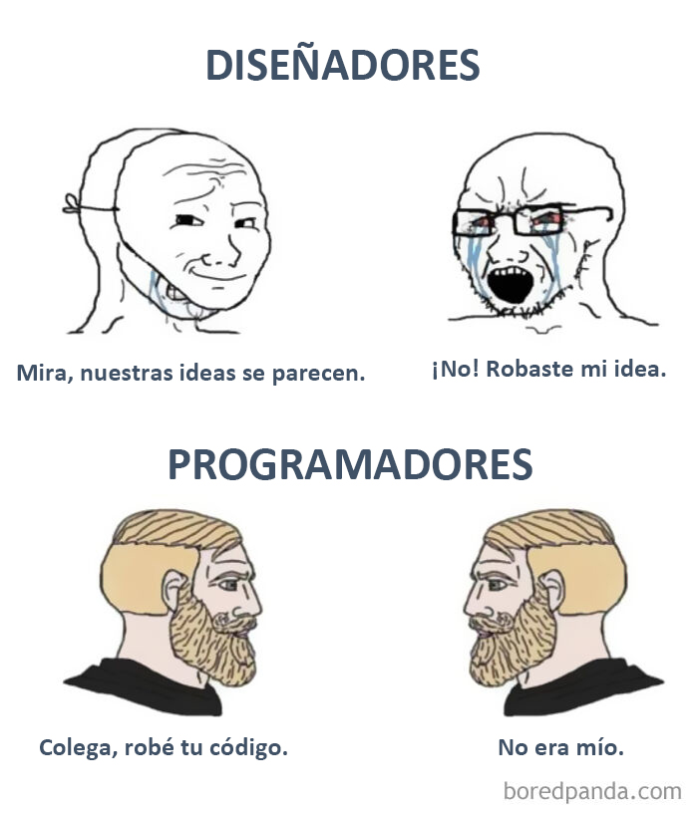
¿quién soy?
BENJAMÍN MORALES PIZARRO
TERCER AÑO INFORMÁTICA
AYUDANTÍAS POR UN AÑO
YOUTUBE: TUTOPROGRA
NO WSP, CORREO SÍ

Slide 3

Metodología
INFOGRAFÍAS RESUMEN
VIDEOS DE YOUTUBE
ANUNCIOS EN CANVAS
CORREO ELECTRÓNICO
EJERCICIOS
DEVC++, GITHUB
USAR INTERNET
ZOOM DE AYUDA

Slide 4
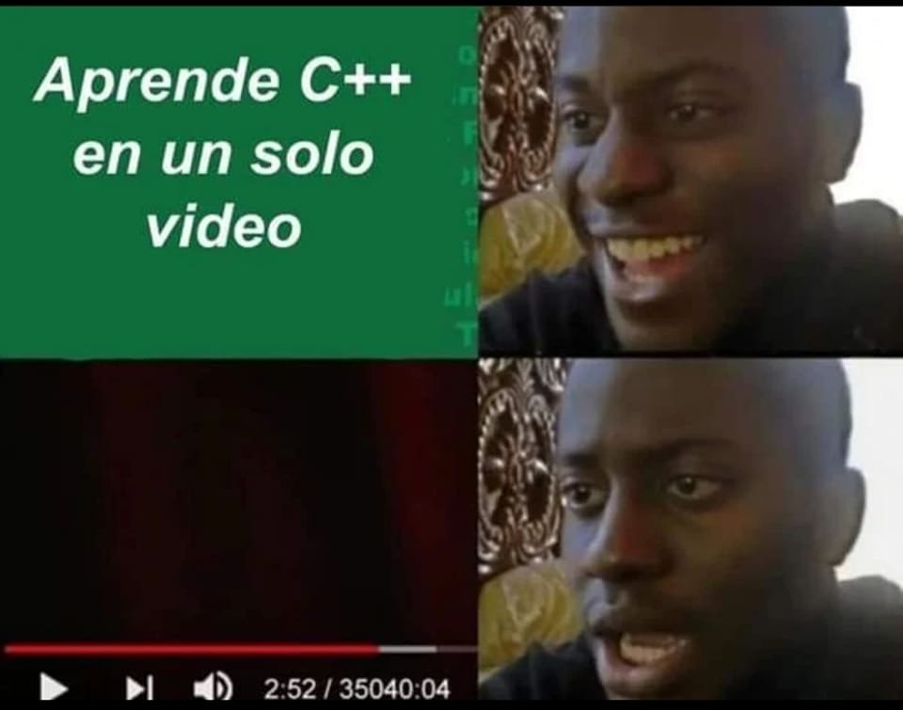
¿Qué es la programación?
LENGUAJE EN FORMA DE INSTRUCCIONES ORDENADAS Y LÓGICAS QUE SE ENTREGA A LAS COMPUTADORAS PARA REALIZAR DISTINTAS FUNCIONES A UNA GRAN VELOCIDAD

Slide 5
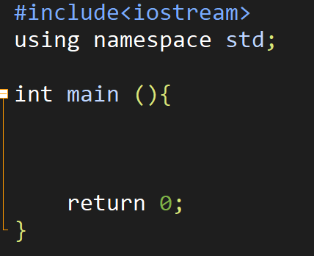
Programa base
LIBRERÍA
ACORTAR CÓDIGO
FUNCIÓN PRINCIPAL

Slide 6
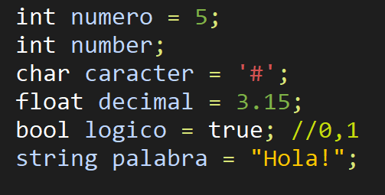
variables
¿QUÉ SON LAS VARIABLES?

Slide 7
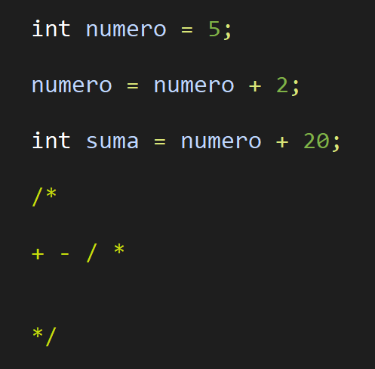

Slide 8
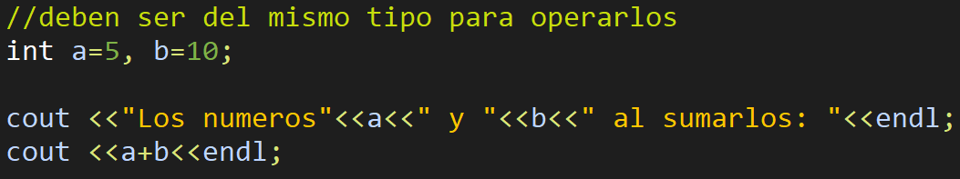

Slide 9
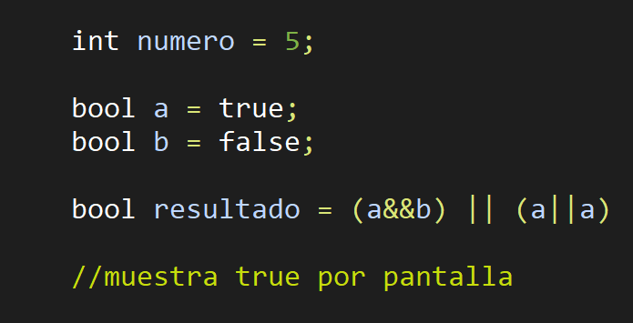

Slide 10
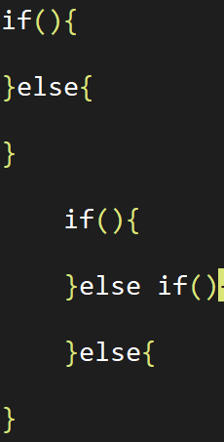
CONDICIÓN IF/ELSE IF/ELSE
IF (CONDICIÓN)
ELSE IF(OTRA CONDICIÓN)
ELSE (TODAS LAS DEMÁS OPCIONES)

Slide 11
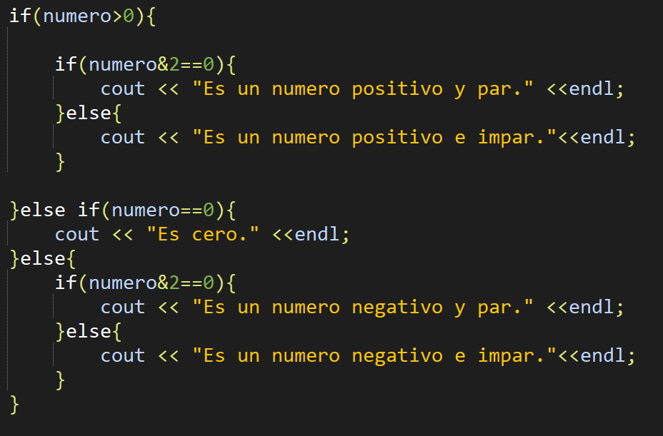

Slide 12
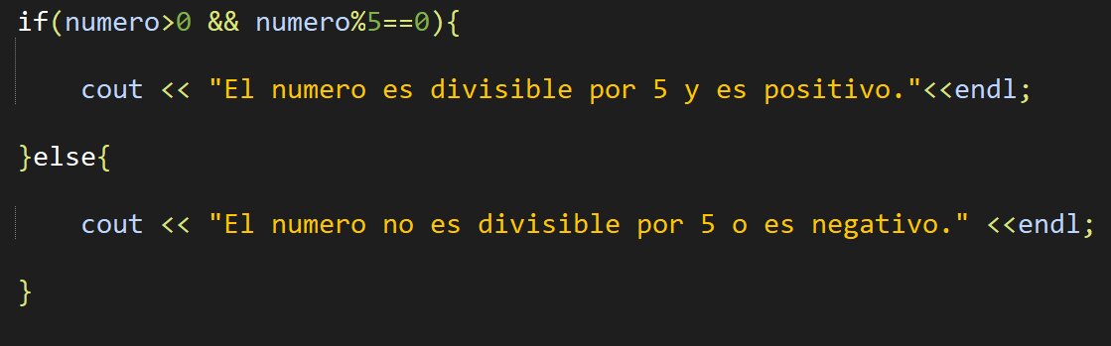

Slide 13
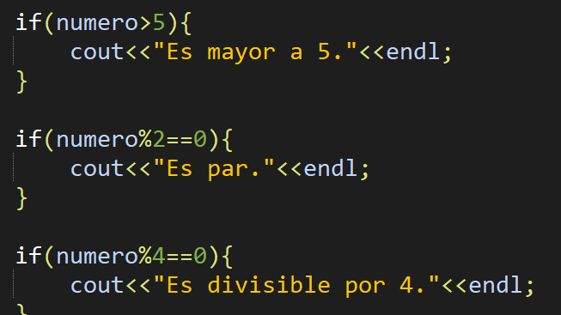

Slide 14

¿CÓMO RESOLVER EJERCICIOS?
BUSCAR LA SOLUCIÓN EN MI MENTE PRIMERO
PROGRAMAR EN ORDEN DEL EJERCICIO
AYUDARME DE UNA SOLUCIÓN PARTICULAR PARA LLEGAR A UNA GENERAL
SER ORDENADO EN MI CÓDIGO PARA ENTENDERLO
BUSCAR LA SOLUCIÓN MÁS SIMPLE Y DIRECTA
RESPONDER LO QUE SE PREGUNTA

Slide 15
EJERCICIOS BÁSICOS
Cree un programa registre dos números, muestre cuál de los dos es mayor.

Slide 16
EJERCICIOS BÁSICOS
Consulte por pantalla tres notas. Obtenga el promedio. Muestre por pantalla la cantidad de alumnos que aprobaron (deben ser notas sobre el promedio).

Slide 17
EJERCICIO BÁSICO completo
En su tienda se recibe el precio de un producto, ( si el producto vale más de 5000 se tiene un descuento del 20% )y el dinero del cliente. Muestre por pantalla si es posible pagar el producto, y el vuelto que recibirá el cliente.

Slide 18
EJERCICIOS BÁSICOS
Se tienen tres productos con precios a elección. Se pide por pantalla el dinero del cliente, y se le muestra cuáles productos puede comprar con ese dinero.

Slide 19
EJERCICIOS BÁSICOS
Cree un programa que reciba un número y de su información (paridad, positividad). Luego registre otro número y compare ambos, indicando cuál es mayor/menor o iguales

Slide 20
EJERCICIOS BÁSICOS
Reciba los lt que se gastan por kilómetro. Reciba los litros actuales del auto. Muestre por pantalla los km que puede recorrer.

Slide 21
EJERCICIOS BÁSICOS
Si la persona es mayor de edad, a su producto (el cual ingresa su precio) se aumenta en un 15%. ¿Cuánto vale el producto final?

Slide 22
EJERCICIOS AVANZADOS
Reciba tres números, estos deben ser consecutivos y positivos. Si se detecta un número que no lo es, deberá indicarlo por pantalla y terminar el programa. Si todo va bien, muestre por pantalla la suma, resta y multiplicación de los números.

Slide 23
EJERCICIOS AVANZADOS
Usted tiene tres máquinas que pueden estar encendidas o apagadas. Al inicio del programa, debe preguntar el estado de cada una. Luego, se debe preguntar cuáles máquinas apagar. Si al final hay dos o más máquinas apagadas, debe mostrar en pantalla un –1, de lo contrario, un 1.

Slide 24

Ciclos
Repetir código fácilmente

Slide 25
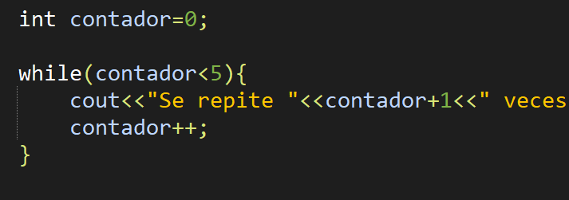
Ciclo: while

Slide 26
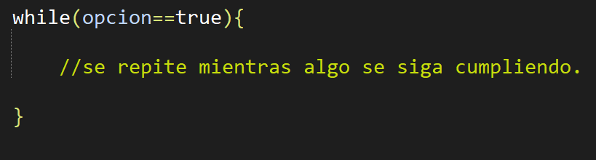

Slide 27
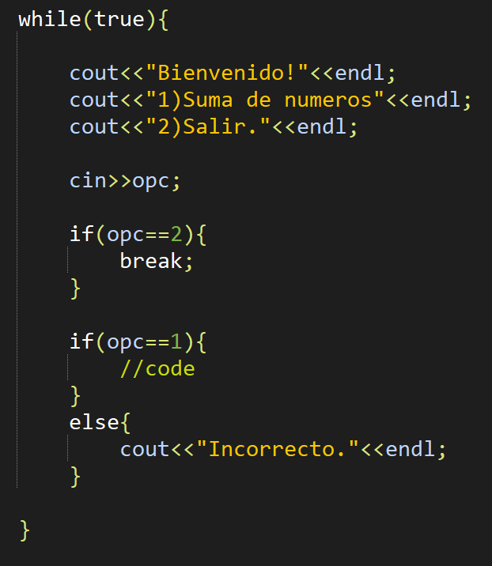

Slide 28
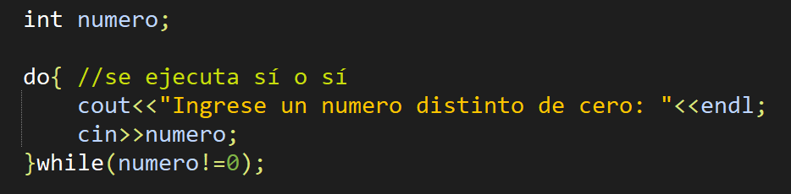
Ciclo: do while

Slide 29
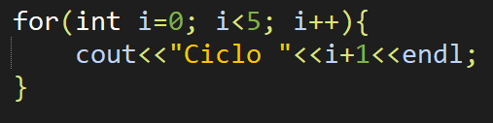
Ciclo: for

Slide 30
ejercicios

Slide 31
ejercicios

Slide 32
arreglos

Slide 33
LLENAR ARREGLO POR EL USUARIO

Slide 34
IMPRIMIR / RECORRER ARREGLO

Slide 35
EJERCICIO RESUELTO (1)

Slide 36
EJERCICIO RESUELTO (2)

Slide 37
ejercicios

Slide 38
matrices

Slide 39
Llenar matriz

Slide 40
RECORRER / MOSTRAR MATRIZ

Slide 41
Ejercicio resuelto

Slide 42
EJERCICIOS

Slide 43
EJERCICIOS

Slide 44
Funciones: RETORNAR

Slide 45
FUNCIONES: VACÍA

Slide 46
EJERCICIO RESUELTO (1)

Slide 47
FUNCIONES: VACÍA

Slide 48
EJERCICIO RESUELTO (2)

Slide 49
EJERCICIOS

Slide 50
EJERCICIOS

Slide 51
PUNTEROS: ¿QUÉ SON? ¿SIRVEN?

Slide 52
CONCEPTOS

Slide 53
EJEMPLOS

Slide 54
EJEMPLOS

Slide 55

¡FELICIDADES POR TERMINAR EL CURSO!

